Slide 1


Slide 2






تعيين تلميذ(ة) للإجابة.
توجيهات و شرح التعليمات.
عرض فيديو.
المرور بين الصفوف للمساعدة و تصحيح الإنجازات.
عمل في ثنائيات.
نهاية الشريط، المرور إلى الشريحة الموالية.

Slide 3

تنظيم حصص الأسبوع التربوي الرابع
اليوم 4 -
اليوم 1 -
افتتاح الحصة.
ورشة الكتابة: إنتاج كتابي –الحصة 3 .
ورشة الكتابة : إنتاج كتابي - الحصة 4.
افتتاح الحصة.
الأساليب.
الاستماع والتحدث.
اليوم 5 -
اليوم2 -
افتتاح الحصة.
قراءة : استثمار النص.
ورشة الكتابة : إنتاج كتابي - الحصة 5 .
افتتاح الحصة.
قراءة : التوقع والتحقق الفهم العام.
قراءة : تعلم استراتيجية الفهم .
اليوم 6 -
اليوم 3 -
افتتاح الحصة.
شكل و فهم .
القراءة الإثرائية.
افتتاح الحصة .
قراءة : استثمار الاستراتيجية.
ورشة الكتابة: تراكيب.
Révision
Lecture offerte

Slide 4






هيكلة حصة اليوم
- 01 النشاط الاعتيادي
الطلاقة
02- أساليب
أدوات الربط في أسلوب السرد
- 02استماع وتحدث
"ذِكْرى ٱسْتِرْجاعِ صَحْرائِنا ٱلْغالِيَةِ": الحصة الثانية
أخذ الكلمة للتحدث

Slide 5

عند نهاية الحصة
على الأقل % 80 من المتعلمين سيكونون قادرين على:
توظيف روابط الحكي؛
أخذ الكلمة لتقديم عرض شفهي.

Slide 6

افتتاح الحصة
افتتاح الحصة
الترحيب.
تدبير السلوك.
الطلاقة.

Slide 7
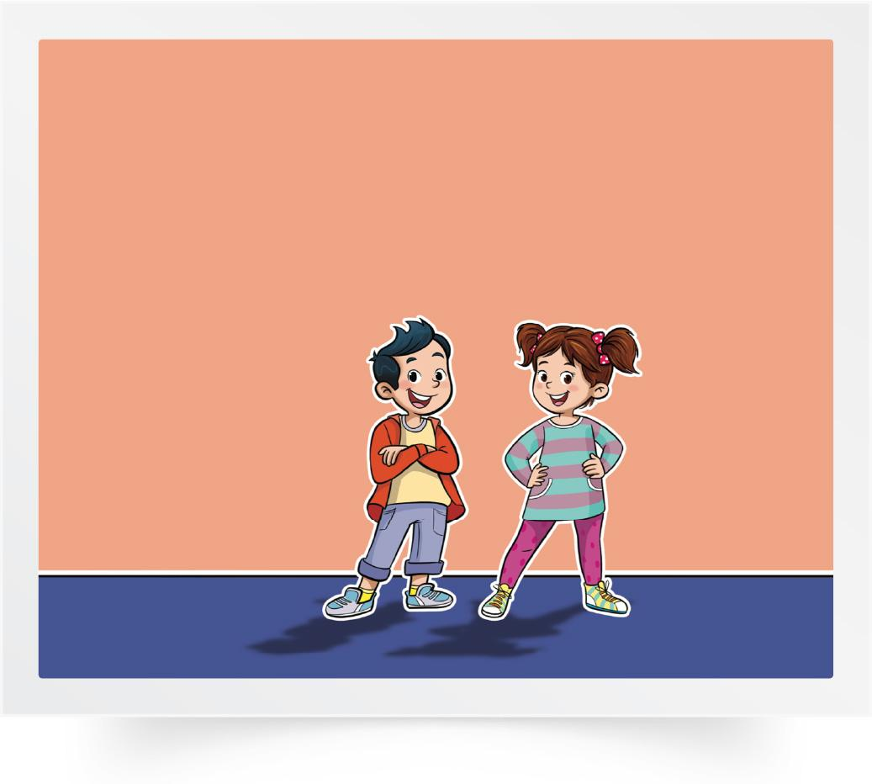
مرحبا بكم ، سننطلق في حصة اللغة العربية.
اختــتام الحــصة
استماع وتحدث
أساليب
افتتاح الحصة

Slide 8


قبل أن نبدأ حصة اليوم سأذكركم بشروط الحصول على نجمة السلوك الجيد. في كل حصة سيفوز ثلاثة منكم بالنجمة
اختــتام الحــصة
استماع وتحدث
أساليب
افتتاح الحصة
أُناقِشُ إِجاباتي مَعَ زَميلي أَوْ زَميلَتي وَ أَتَعاوَنُ مَعَهُ.

Slide 9

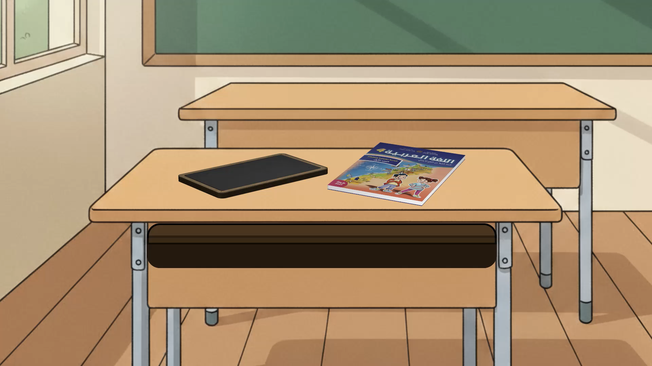
ضعوا اللوحة والكراسة في القمطر.
اختــتام الحــصة
استماع وتحدث
أساليب
افتتاح الحصة

Slide 10
اختــتام الحــصة
استماع وتحدث
أساليب
افتتاح الحصة
في حصة اليوم، ستقومون بقراءة جملة وفقرة بدقة واسترسال.
اَلْمَسيرَةِ ٱلْخَضْراءِ
تاريخِيَّةً
مَلْحَمةً
لَبّى نِداءَ ٱلْمَلِكِ ٱلْحَسَنِ ٱلثّاني بِحَماسٍ وَإيمانٍ.
نَجَحوا في ٱسْتِرْجاعِ ٱلصَّحْراءِ ٱلْمَغْرِبِيَّةِ بِطَريقَةٍ سِلْمِيَّةٍ.

Slide 11
اختــتام الحــصة
استماع وتحدث
أساليب
افتتاح الحصة
انتبهوا لقراءتي؛ سأعين من بينكم من سيقرأ بعدي.
اَلْمَسيرَةِ ٱلْخَضْراءِ
تاريخِيَّةً
مَلْحَمةً
لَبّى نِداءَ ٱلْمَلِكِ ٱلْحَسَنِ ٱلثّاني بِحَماسٍ وَإيمانٍ.
نَجَحوا في ٱسْتِرْجاعِ ٱلصَّحْراءِ ٱلْمَغْرِبِيَّةِ بِطَريقَةٍ سِلْمِيَّةٍ.

Slide 12
اختــتام الحــصة
استماع وتحدث
أساليب
افتتاح الحصة
الآن، سأختار متعلمين للقراءة، يتناوب 3 متعلمين على القراءة (الفئة د)،
اَلْمَسيرَةِ ٱلْخَضْراءِ
تاريخِيَّةً
مَلْحَمةً
لَبّى نِداءَ ٱلْمَلِكِ ٱلْحَسَنِ ٱلثّاني بِحَماسٍ وَإيمانٍ.
نَجَحوا في ٱسْتِرْجاعِ ٱلصَّحْراءِ ٱلْمَغْرِبِيَّةِ بِطَريقَةٍ سِلْمِيَّةٍ.

Slide 13
اختــتام الحــصة
استماع وتحدث
أساليب
افتتاح الحصة
استمعوا جيدا لقراءتي.
سَطَّرَ ٱلشَّعْبُ ٱلْمَغْرِبِيُّ مَلْحَمةً تاريخِيَّةً رائِعَةً في ٱلْمَسيرَةِ ٱلْخَضْراءِ، حَيْثُ لَبّى نِداءَ ٱلْمَلِكِ ٱلْحَسَنِ ٱلثّاني بِحَماسٍ وَإيمانٍ. شارَكَ في هَذِهِ ٱلْمَسيرَةِ أَكْثَرُ مِنْ ثَلاثِمِئَةِ أَلْفِ مُتَطَوِّعٍ مِنْ مُخْتَلِفِ ٱلْمُدُنِ وَٱلْقُرى ٱلْمَغْرِبِيَّةِ، اِنْطَلَقوا حامِلينَ ٱلْمَصاحِفَ وَٱلْأَعْلامَ ٱلْمَغْرِبِيَّةَ في مَسيرَةٍ سِلْمِيَّةٍ مُظَفَّرَةٍ. وَبِفَضْلِ إيمانِهِمُ ٱلْقَوِيِّ، وَصَبْرِهِمْ، وَروحِ ٱلتَّضامُنِ وَٱلْوَحْدَةِ ٱلَّتي تَمْلَأُ قُلوبَهُمْ، نَجَحوا في ٱسْتِرْجاعِ ٱلصَّحْراءِ ٱلْمَغْرِبِيَّةِ بِطَريقَةٍ سِلْمِيَّةٍ حَضارِيَّةٍ أَذْهَلَتِ ٱلْعالَمَ أَجْمَعَ.

Slide 14
اختــتام الحــصة
استماع وتحدث
أساليب
افتتاح الحصة
الآن، من سمع اسمه يتقدم لقراءة النص مثلي. (3 متعلمين الفئة ج وب).
سَطَّرَ ٱلشَّعْبُ ٱلْمَغْرِبِيُّ مَلْحَمةً تاريخِيَّةً رائِعَةً في ٱلْمَسيرَةِ ٱلْخَضْراءِ، حَيْثُ لَبّى نِداءَ ٱلْمَلِكِ ٱلْحَسَنِ ٱلثّاني بِحَماسٍ وَإيمانٍ. شارَكَ في هَذِهِ ٱلْمَسيرَةِ أَكْثَرُ مِنْ ثَلاثِمِئَةِ أَلْفِ مُتَطَوِّعٍ مِنْ مُخْتَلِفِ ٱلْمُدُنِ وَٱلْقُرى ٱلْمَغْرِبِيَّةِ، اِنْطَلَقوا حامِلينَ ٱلْمَصاحِفَ وَٱلْأَعْلامَ ٱلْمَغْرِبِيَّةَ في مَسيرَةٍ سِلْمِيَّةٍ مُظَفَّرَةٍ. وَبِفَضْلِ إيمانِهِمُ ٱلْقَوِيِّ، وَصَبْرِهِمْ، وَروحِ ٱلتَّضامُنِ وَٱلْوَحْدَةِ ٱلَّتي تَمْلَأُ قُلوبَهُمْ، نَجَحوا في ٱسْتِرْجاعِ ٱلصَّحْراءِ ٱلْمَغْرِبِيَّةِ بِطَريقَةٍ سِلْمِيَّةٍ حَضارِيَّةٍ أَذْهَلَتِ ٱلْعالَمَ أَجْمَعَ.

Slide 15
أساليب
أساليب
أدوات الربط في أسلوب السرد

Slide 16
اختــتام الحــصة
استماع وتحدث
أساليب
افتتاح الحصة
في نهاية هذه الحصة، ستصبحون قادرين على توظيف أدوات الربط، والتي ستساعدكم على الربط بين الأفكار وضمان تتابع الأحداث.
أَدَواتُ الرَّبْطِ في أُسْلوبِ ٱلسَّرْدِ.

Slide 17
اختــتام الحــصة
استماع وتحدث
أساليب
افتتاح الحصة
من يذكرنا ببعض أدوات الربط التي تعرفنا عليها في الحصة الماضية.
أَدَواتُ الرَّبْطِ في أُسْلوبِ ٱلسَّرْدِ.

Slide 18
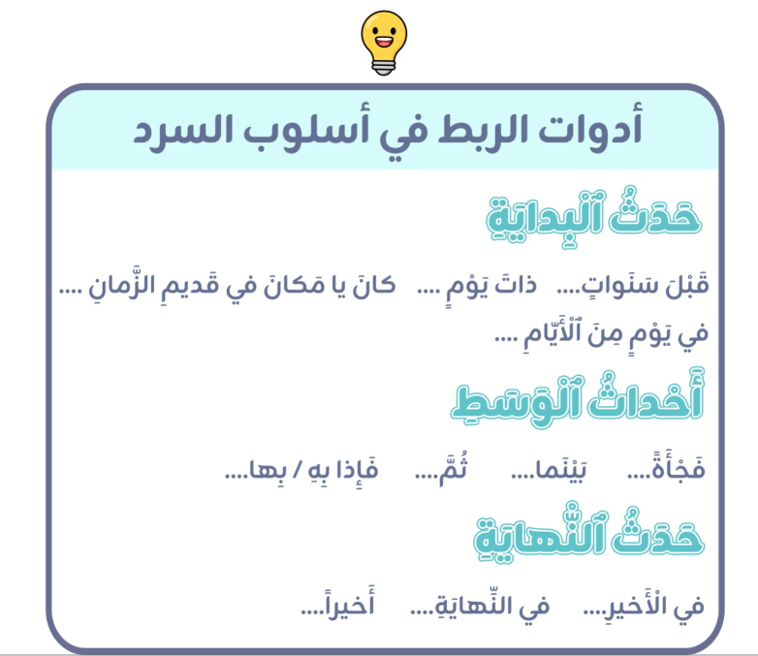
اختــتام الحــصة
استماع وتحدث
أساليب
افتتاح الحصة
أحسنتم من يقرأ؟

Slide 19

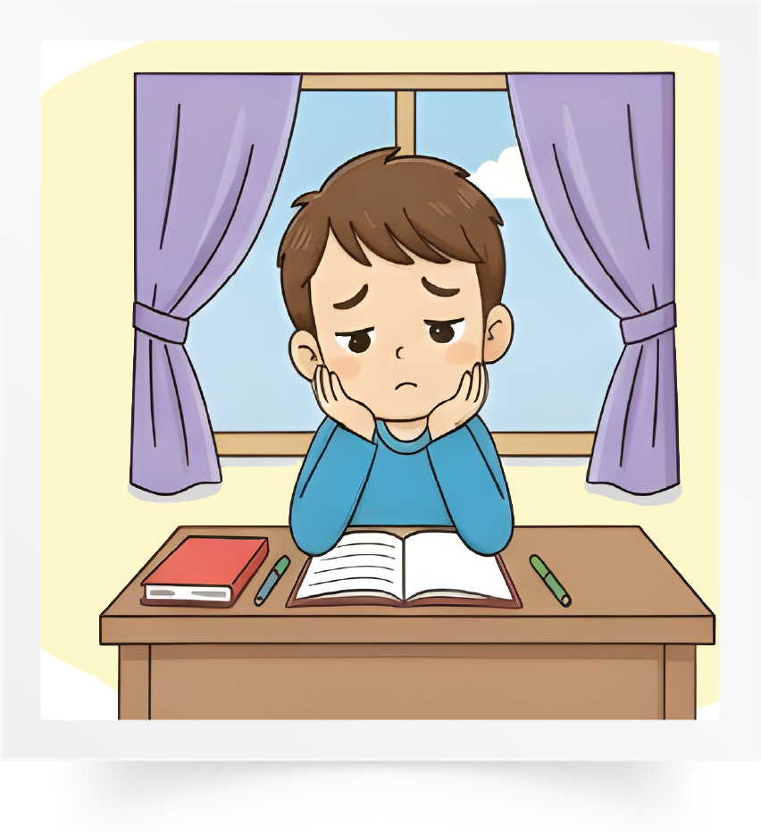
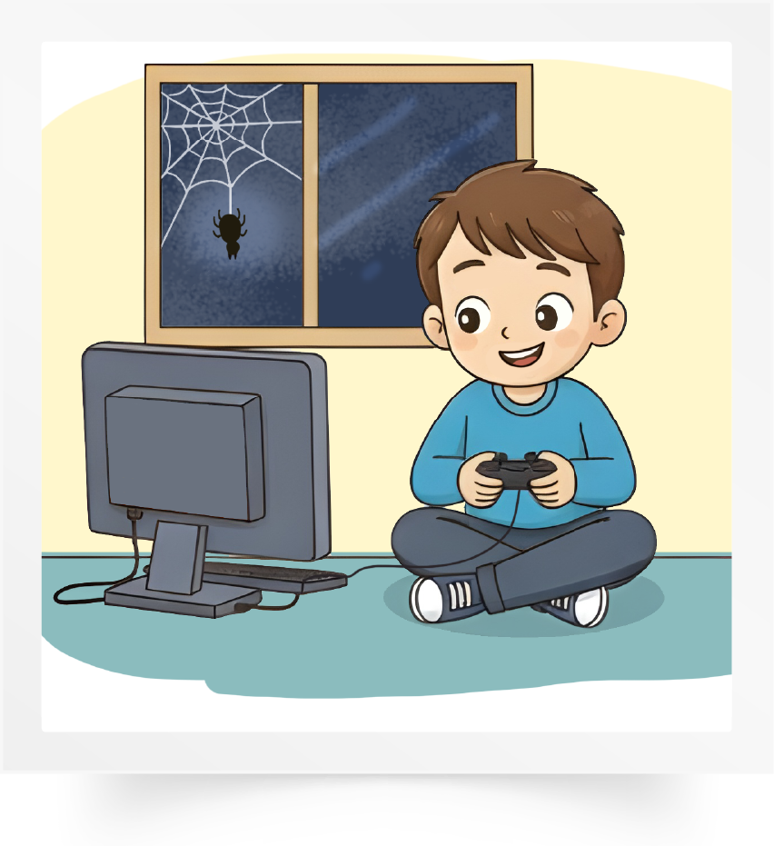
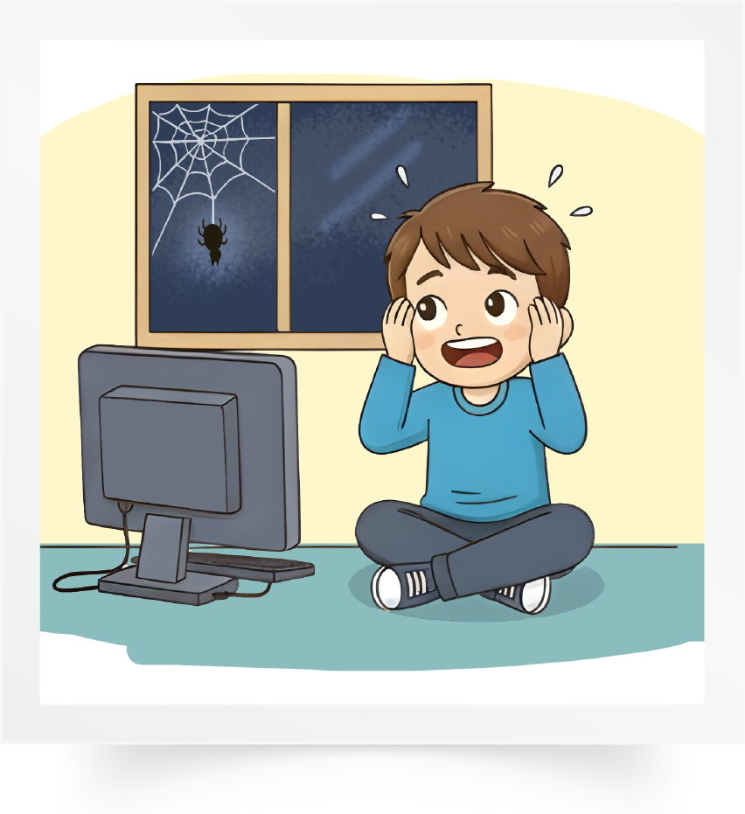
اختــتام الحــصة
استماع وتحدث
أساليب
افتتاح الحصة
لاحظوا جيدا الصور التي تمثل أحداث هذه القصة.
1
3
2
4

Slide 20
اختــتام الحــصة
استماع وتحدث
أساليب
افتتاح الحصة
الآن، وظفوا روابط الحكي للتعبير عن أحداث هذه القصة.
تناوب متعلمين على التعبير شفهيا عن القصة موظفين الروابط المناسبة
1
3
2
4

Slide 21

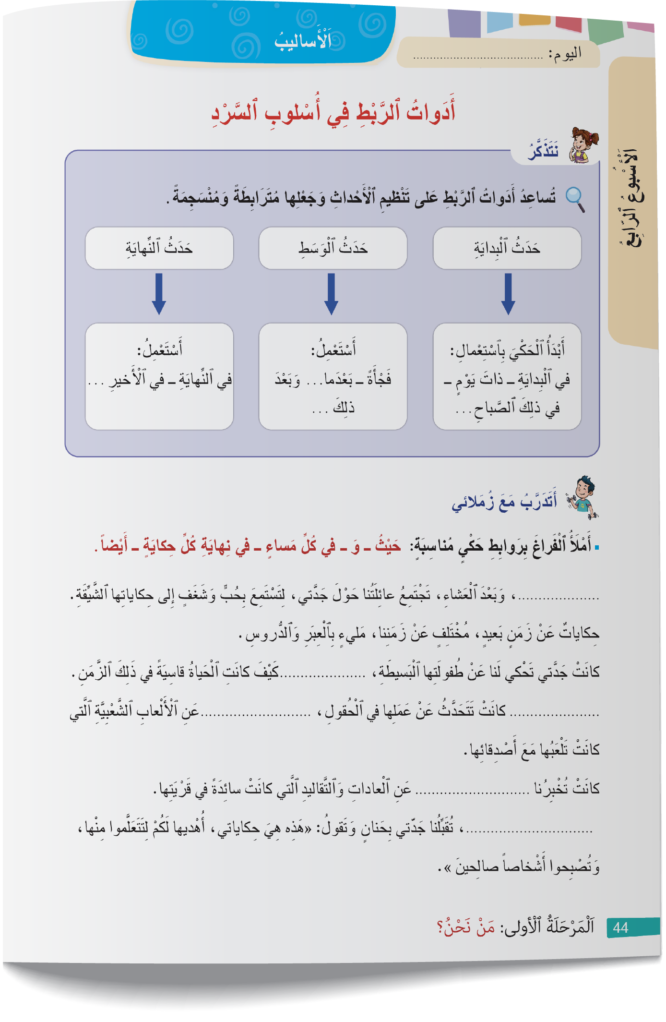
اختــتام الحــصة
استماع وتحدث
أساليب
افتتاح الحصة
أحسنتم . الآن في ثنائيات، خذوا الصفحة رقم 44 و أنجزوا التمرين التالي:

Slide 22
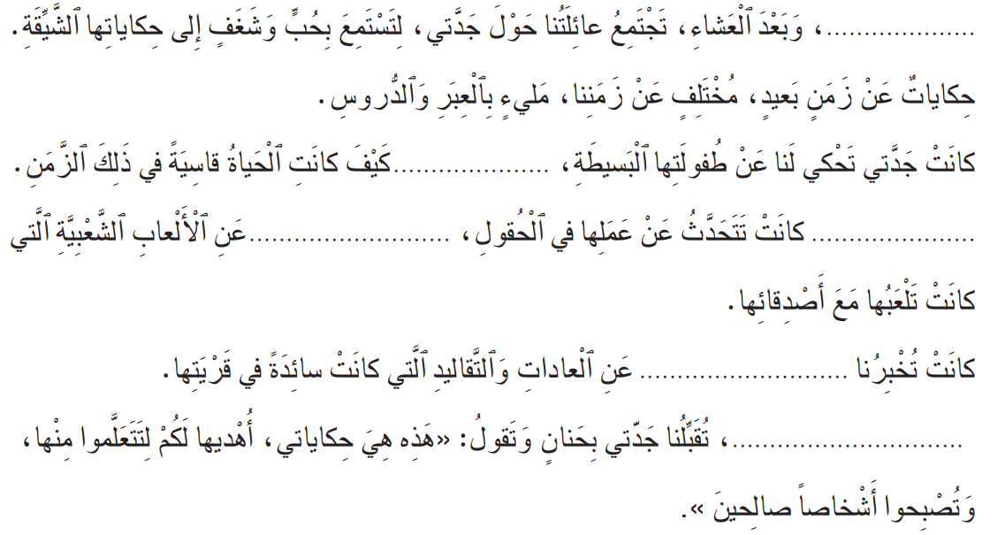
اختــتام الحــصة
استماع وتحدث
أساليب
افتتاح الحصة
في ثنائيات، أنجزوا التمرين التالي. ص44.
يوجه الأستاذ(ة) المتعلمين إلى أن الإجابة ستكون شفهية.
أَمْلَأُ ٱلْفَراغَ بِرَوابِطِ حَكْي مُناسِبَةٍ: حَيْثُ ـــــ وَ ـــــ في كُلِّ مَساءٍ ـــــ في نِهايَةِ كُلِّ حِكايَةٍ ـــــ أَيْضاً.

Slide 23
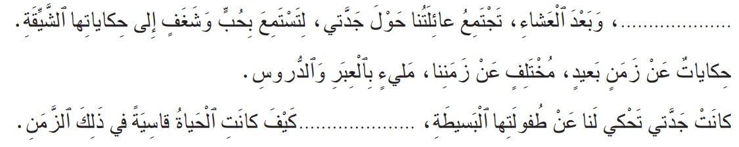
اختــتام الحــصة
استماع وتحدث
أساليب
افتتاح الحصة
لنصحح. من يقدم لنا جَوابَ المقطع الأول؟
أَمْلَأُ ٱلْفَراغَ بِرَوابِطِ حَكْي مُناسِبَةٍ: حَيْثُ ـــــ وَ ـــــ في كُلِّ مَساءٍ ـــــ في نِهايَةِ كُلِّ حِكايَةٍ ـــــ أَيْضاً.
في كُلِّ مَساءٍ
وَ

Slide 24
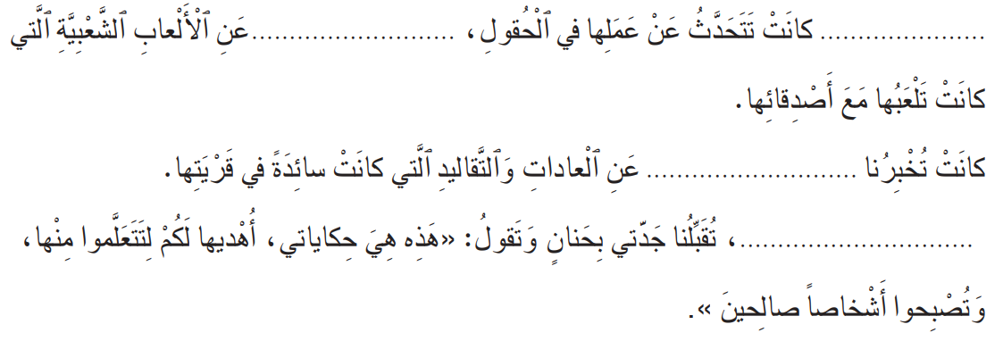
لنصحح. من يقدم لنا جَوابَ المقطع الثاني؟ 
اختــتام الحــصة
استماع وتحدث
أساليب
افتتاح الحصة
أَمْلَأُ ٱلْفَراغَ بِرَوابِطِ حَكْي مُناسِبَةٍ: حَيْثُ ـــــ وَ ـــــ في كُلِّ مَساءٍ ـــــ في نِهايَةِ كُلِّ حِكايَةٍ ـــــ أَيْضاً.
وَ
حَيْثُ
أَيْضاً
في نِهايَةِ كُلِّ حِكايَةٍ

Slide 25
استماع وتحدث
استماع وتحدث
«ذِكْرى ٱسْتِرْجاعِ صَحْرائِنا ٱلْغالِيَةِ»: الحصة الثانية
أخذ الكلمة للتحدث

Slide 26
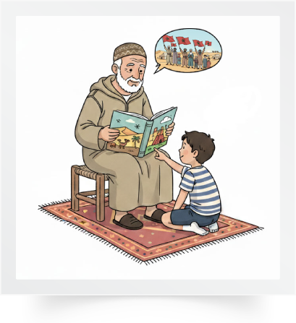
اختــتام الحــصة
استماع وتحدث
أساليب
افتتاح الحصة
الآن، سنبدأ حصة الاستماع والتحدث بتذكر ما جاء في نص «ذِكْرى ٱسْتِرْجاعِ صَحْرائِنا ٱلْغالِيَةِ».
ذِكْرى ٱسْتِرْجاعِ صَحْرائِنا ٱلْغالِيَةِ

Slide 27
اختــتام الحــصة
استماع وتحدث
أساليب
افتتاح الحصة
من يجيب عن السؤال؟
مَتى يَحْتَفِلُ ٱلْمَغارِبَةُ بِذِكْرى ٱلْمَسيرَةْ ٱلْخَضْراء؟

Slide 28
اختــتام الحــصة
استماع وتحدث
أساليب
افتتاح الحصة
من يجيب عن السؤال؟
لِماذا تَمَّ تَنْظيمُ ٱلْمَسيرَةِ ٱلْخَضْراءِ؟

Slide 29
اختــتام الحــصة
استماع وتحدث
أساليب
افتتاح الحصة
من يجيب عن السؤال؟
مَنْ دَعا ٱلْمَغارِبَةَ إِلى تَنْظيمِ هَذِهِ ٱلْمَسيرَةِ ٱلسِّلْمِيَّةِ؟

Slide 30
اختــتام الحــصة
استماع وتحدث
أساليب
افتتاح الحصة
من يجيب عن السؤال؟
لِماذا هَبَّ ٱلْمَغارِبَةُ مِنْ كُلِّ رُبوعِ ٱلْمَمْلَكَةِ لِلْمُشارَكَةِ
في هَذا ٱلْحَدَثِ ٱلْعَظيمِ؟

Slide 31
اختــتام الحــصة
استماع وتحدث
أساليب
افتتاح الحصة
من يجيب عن السؤال؟
مِنْ أَيْنَ ٱنْطَلَقَ ٱلْمَغارِبَةُ ٱلْمُشارِكونَ في ٱلْمَسيرَةِ ٱلْخَضْراءِ؟

Slide 32
اختــتام الحــصة
استماع وتحدث
أساليب
افتتاح الحصة
من يجيب عن السؤال؟
كَمْ كانَ عَدَدُهُمْ؟

Slide 33
اختــتام الحــصة
استماع وتحدث
أساليب
افتتاح الحصة
من يجيب عن السؤال؟
ماذا كانوا يَحْمِلونَ في أَياديهِمْ؟

Slide 34
اختــتام الحــصة
استماع وتحدث
أساليب
افتتاح الحصة
من يجيب عن السؤال؟
ماذا كانوا يُرَدِّدونَ؟

Slide 35
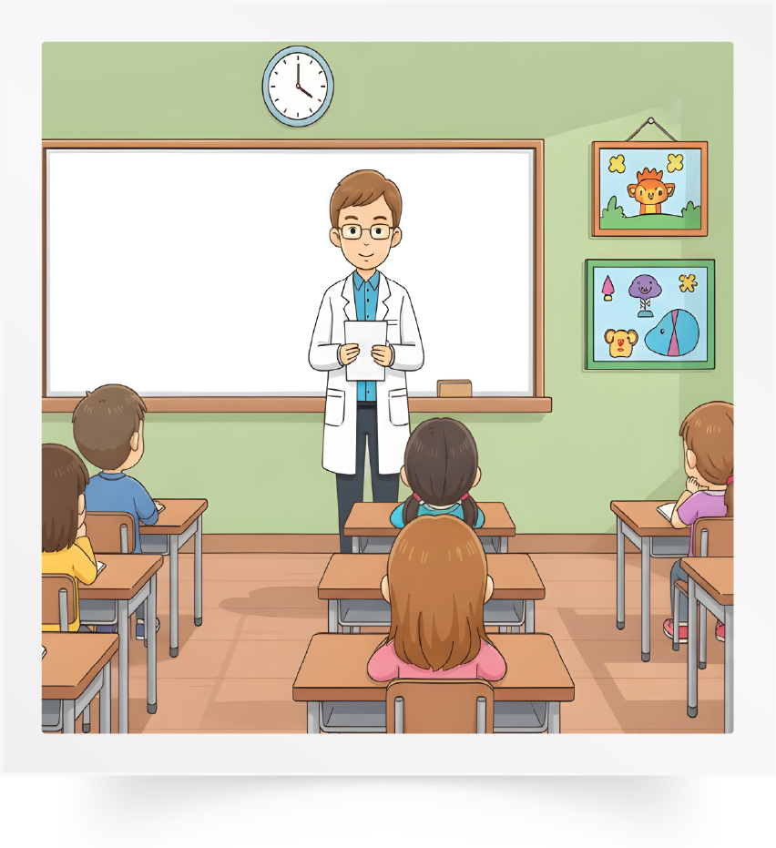
اختــتام الحــصة
استماع وتحدث
أساليب
افتتاح الحصة
انتبهوا، سنخصص هذه الحصة للتدرب على تقديم عرض شفهي حول المسيرة الخضراء المظفرة.

Slide 36
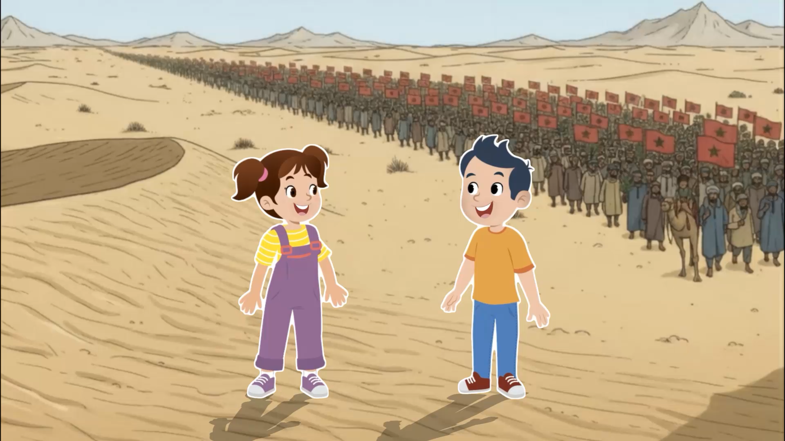
دار الحوار التالي بين مجد و ندى حول حدث المسيرة الخضراء . أنصتوا لتقدموا عرضا شفهيا بعد ذلك.
اختــتام الحــصة
استماع وتحدث
أساليب
افتتاح الحصة

Slide 37
اختــتام الحــصة
استماع وتحدث
أساليب
افتتاح الحصة
انصتوا جيدا للوضعية التالية:
اِقْتَرَبَ ٱلْيَوْمُ ٱلسّادِسُ مِنْ نُوَنْبِرَ، وَطَلَبَ مِنْك ٱلْأُسْتاذُ تَقْديمَ عَرْضٍ شَفَهِـيٍّ ٱحْتِفالاً بِذِكْرى ٱلْمَسيرَةِ ٱلْـخَضْراءِ ٱلْمُظَفَّرَةِ.
اِسْتِناداً إِلى مَعْلوماتِ ٱلنَّصِّ، قَدِّمْ/قَدِّمي عَرْضاً شَفَهِيّاً حَوْلَ هَذا ٱلْحَدَثِ ٱلْعَظيمِ.

Slide 38
اختــتام الحــصة
استماع وتحدث
أساليب
افتتاح الحصة
في ثنائيات، استعينوا بالمعلومات الواردة في الحوار، وأعدوا عرضكم الشفهي حول المسيرة الخضراء.
مَتى يَـحْتَفِلُ ٱلْمَغارِبَةُ بِذِكْرى ٱلْمَسيرَةِ ٱلْـخَضْراءِ؟
أَصِفُ أَجْواءَ ٱحْتِفالِ ٱلْمَغارِبَةِ بـِهَذا ٱلْحَدَثِ ٱلْعَظيمِ.
لِماذا تَـمَّ تَنْظيمُ ٱلْمَسيرَةِ ٱلْـخَـضْراءِ؟
مَنْ دَعا ٱلْمَغارِبَةَ إِلى تَنْظيمِ هَذِهِ ٱلْمَسيرَةِ ٱلسِّلْمِيَّةِ؟
لِماذا هَبَّ ٱلْمَغارِبَةُ مِنْ كُلِّ رُبوعِ ٱلْمَمْلَكَةِ لِلْمُشارَكَةِ في هَذا ٱلْـحَدَثِ ٱلْعَظيمِ؟
مَتى كانَ حَدَثُ ٱلْمَسيرَةِ ٱلْـخَضْراءِ؟
مِنْ أَيْنَ ٱنْطَلَقَ ٱلْمَغارِبَةُ ٱلْمُشارِكونَ في ٱلْمَسيرَةِ ٱلْـخَضْراءِ؟
كَمْ كانَ عَدَدُهُمْ؟
ماذا كانوا يَـحْمِلونَ في أَياديهِمْ؟ وَماذا كانوا يُرَدِّدونَ؟

Slide 39
اختــتام الحــصة
استماع وتحدث
أساليب
افتتاح الحصة
كل من قام بالتحدث يُقَوِّمُ إنتاجه باعتماد الشبكة التالية.
راضٍ جِدّاً | راضٍ | أَحْتاجُ إِلى مُساعَدَةٍ
 |  |  | هَلْ تَحَدَّثْتُ عَنْ أَجْواءِ ٱلْاِحْتِفالِ بِٱلْمَسيرَةِ ٱلْخَضْراءِ؟
 |  |  | هَلْ قَدَّمْتُ مَعْلوماتٍ كافِيَةً حَوْلَ حَدَثِ ٱلْمَسيرَةِ ٱلْخَضْراءِ؟
 |  |  | هَلْ كانَتْ أَفْكاري مُنَظَّمَةً وَسَليمَةً؟

Slide 40

اختــتام الحــصة
اختــتام الحــصة
ماذا تعلمتم اليوم؟
واجباتكم المنزلية.

Slide 41
ماذا تعلمتم اليوم؟
اختــتام الحــصة
استماع وتحدث
أساليب
افتتاح الحصة
في هَذِهِ ٱلْحِصَّةِ
تَدَرَّبْتُ عَلى أَخْذِ ٱلْكَلِمَةِ لِتَقْديمِ عَرْضٍ شَفَهِيٍّ.
تَدَرَّبْتُ عَلى ٱسْتِعْمالِ وَ تَوْظيفِ رَوابِطِ ٱلْحَكْيِ.

Slide 42

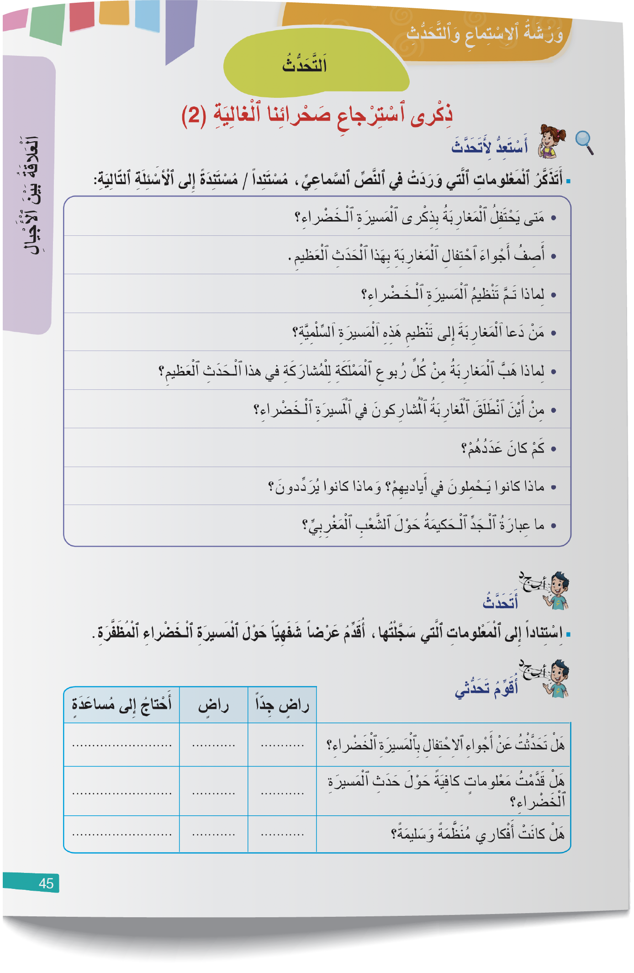
في المنزل أنجزوا تمارين الصفحة رقم 45 على الكراسة.
اختــتام الحــصة
استماع وتحدث
أساليب
افتتاح الحصة

Slide 43

وقت النجمة. الفائز بنجمة المشاركة بهدوء هو (هي) صديقكم (صديقتكم)....... صفقوا له (لها). يسجل الأستاذ اسم الفائز على لائحة. (يمكن أن تكون اللائحة معروضة على أحد جدران الفصل).
اختــتام الحــصة
استماع وتحدث
أساليب
افتتاح الحصة

Slide 44


Slide 45
بناء على إنجازات المتعلمين خلال الممارسة المستقلة
ما تقديرك لنسبة التحكم في هدف الدرس؟
تسجل النسبة على صفحة اليوم من مذكرة الأستاذ.

